Slide 1
Спортивный инвентарь

Slide 2
Спортивный инвентарь
Зимний вид спорта
Летний вид спорта

Slide 3
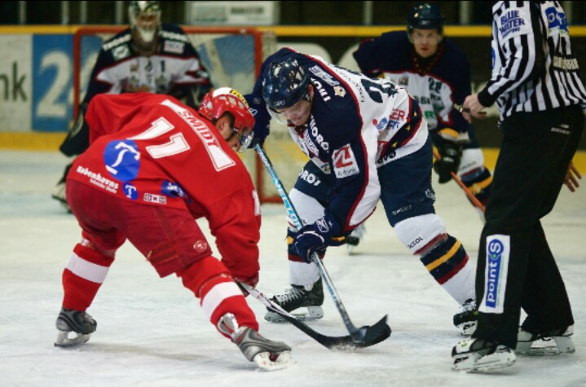
хоккей

Slide 4
Клюшка Шайба Ворота каток Коньки Шлем
Назад

Slide 5
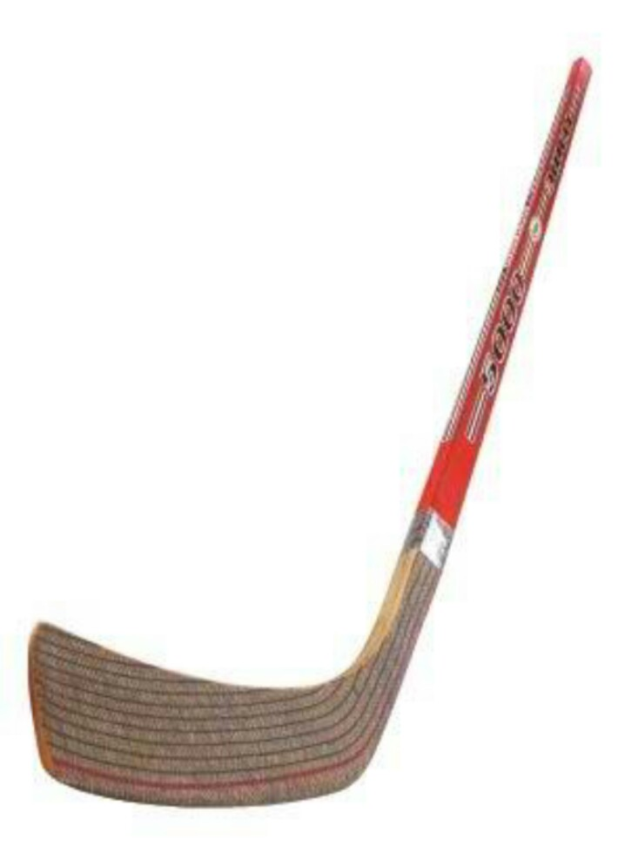
клюшка
Как солдата нет без пушки,
Хоккеиста нет без…
Назад

Slide 6
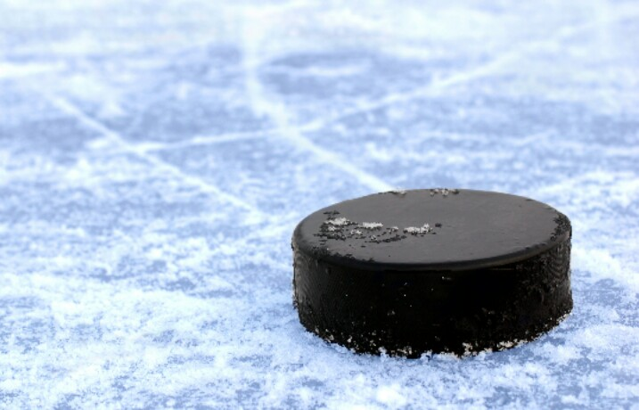
Шайба
Гоняют клюшками по льду её у нас всех на виду.
Она в ворота залетит, и кто-то точно победит
Назад

Slide 7
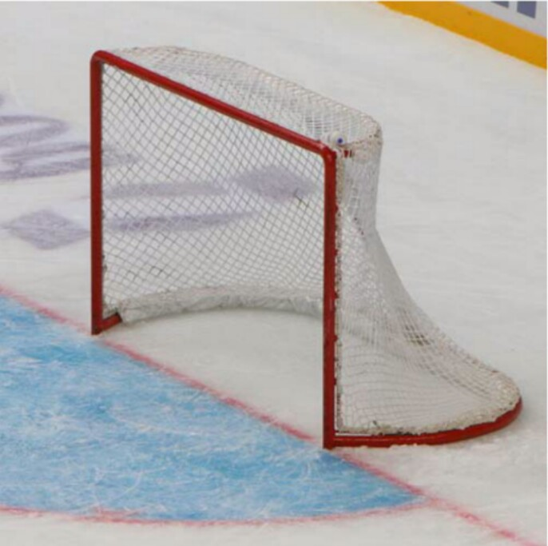
Ворота
На поле лед, забор вокруг,
И нарисован в центре круг.
По полю носится народ,
Как будто ищет выход – вход.
Для шайбы здесь – два входа
И что это?
Назад

Slide 8
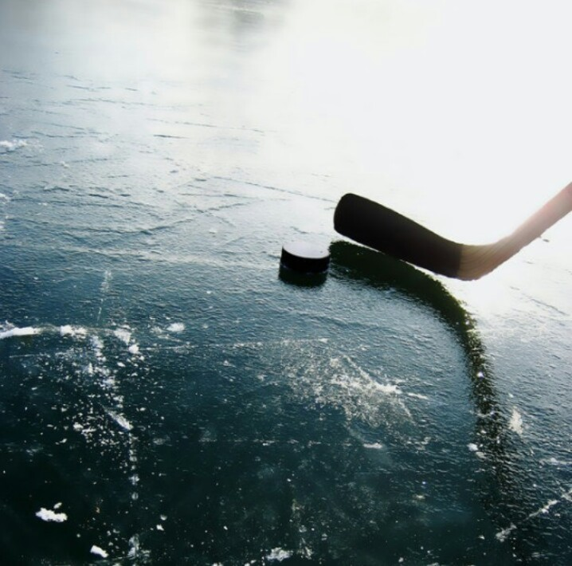
Каток
В городе есть стадион,
Только очень скользкий он.
Чтобы там как ветер мчаться,
На коньках учись кататься.
Назад

Slide 9
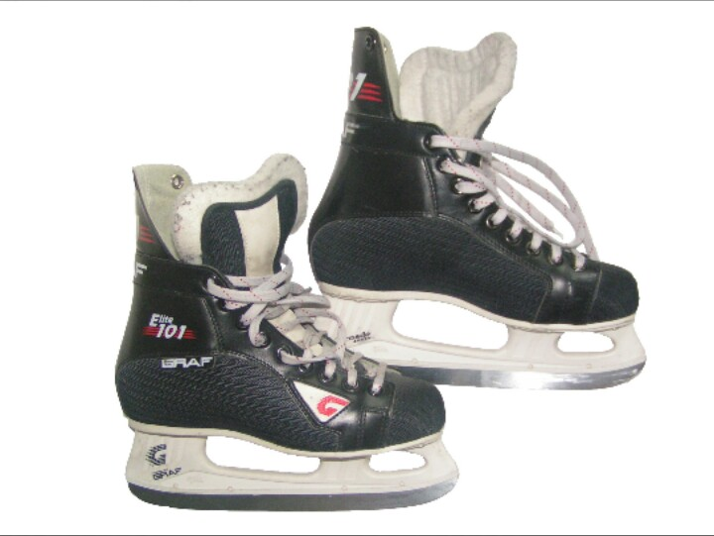
Коньки
Кто на льду меня догонит?
Мы бежим вперегонки.
А несут меня не кони,
А блестящие…
Назад

Slide 10
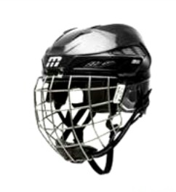
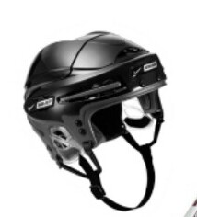
Шлем
Вратаря
Игрока
Для чего шлем надевают?
Шлем спасает, защищает.
Если будет шлем с тобой,
Отразишь удар любой.
Назад

Slide 11
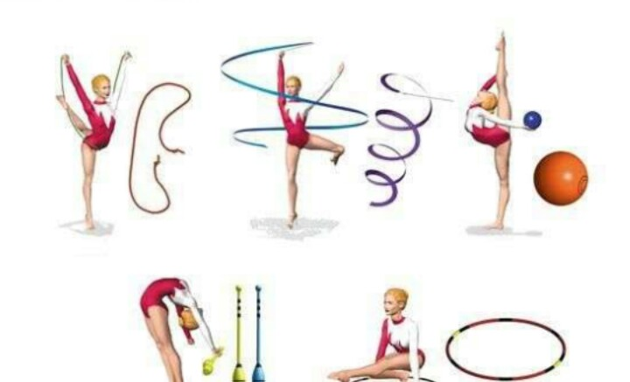
Художественная гимнастика

Slide 12
Мяч лента обруч скакалка булавы
Назад

Slide 13
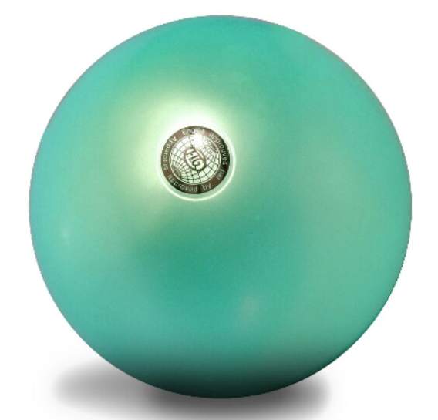
Мяч
Он лежать совсем не хочет.
Если бросишь, он подскочит.
Чуть ударишь, сразу в вскачь,
Ну конечно - это…
Назад

Slide 14
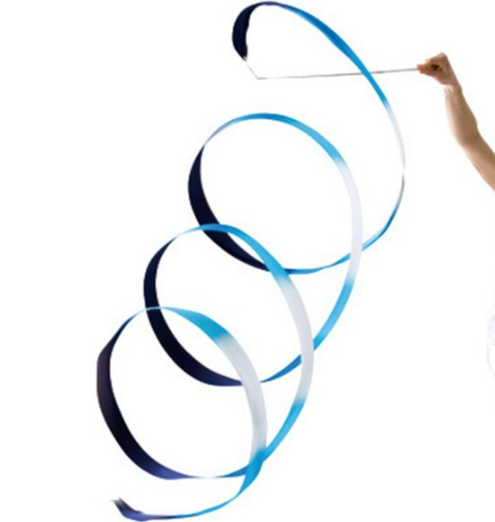
Лента
Что в руке, как змейка вьётся?
Как предмет такой зовется?
Назад

Slide 15
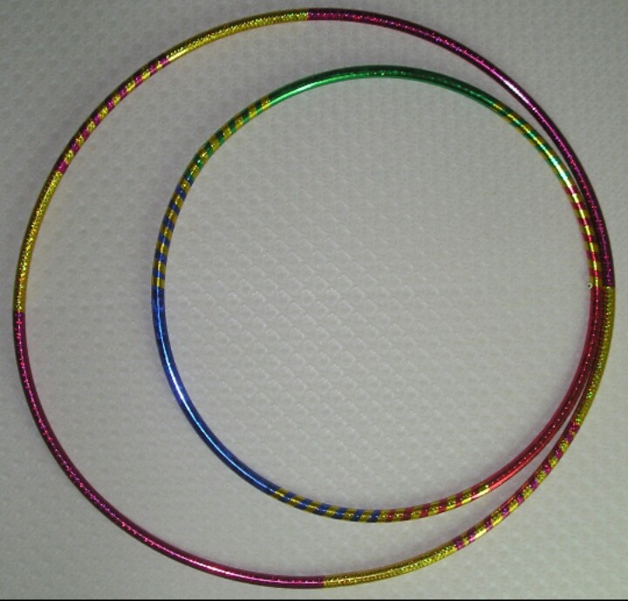
Обруч
Кто тот снаряд спортивный крутит,
Тот очень стройным скоро будет.
Назад

Slide 16
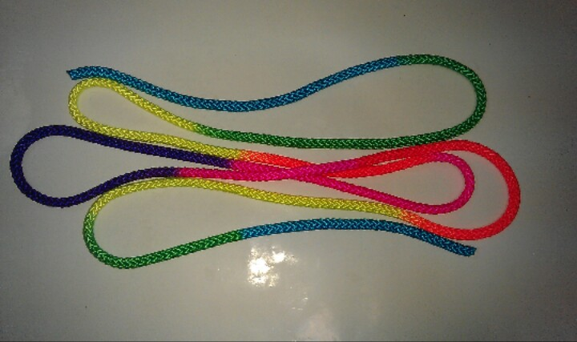
скакалка
Я прыгаю через неё,
А она - через меня.
Назад

Slide 17
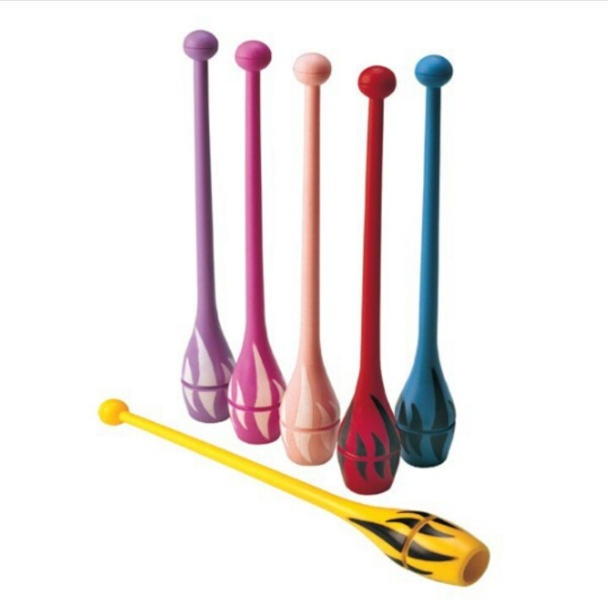
булавы
Гимнастка бросает и тут же их ловит.
На кегли слегка по форме похожи.
Назад
Источники

Slide 18
Источники
http://vk.com/away.php?to=http%3A%2F%2Fzanimatika.narod.ru%2Findex.htm
http://vk.com/away.php?to=http%3A%2F%2Fwww.foxyface.ru%2Fdeti%2Fzagadki-o-sporte-dlya-detei
http://www.google.ru/search?hl=ru&redir_esc=&..

